Slide 1

Заключение
А еще мы узнали, что есть японский мяч ТЕМАРИ. В Японии его называют «мячом принцессы». Нам очень понравилось его название и мы даже его сделали.

Slide 2
Заключение
Его изготовить очень сложно. Техник изготовления ТЕМАРИ много. Мы решили их изучить на следующий год и рассказать об этом.

Slide 3


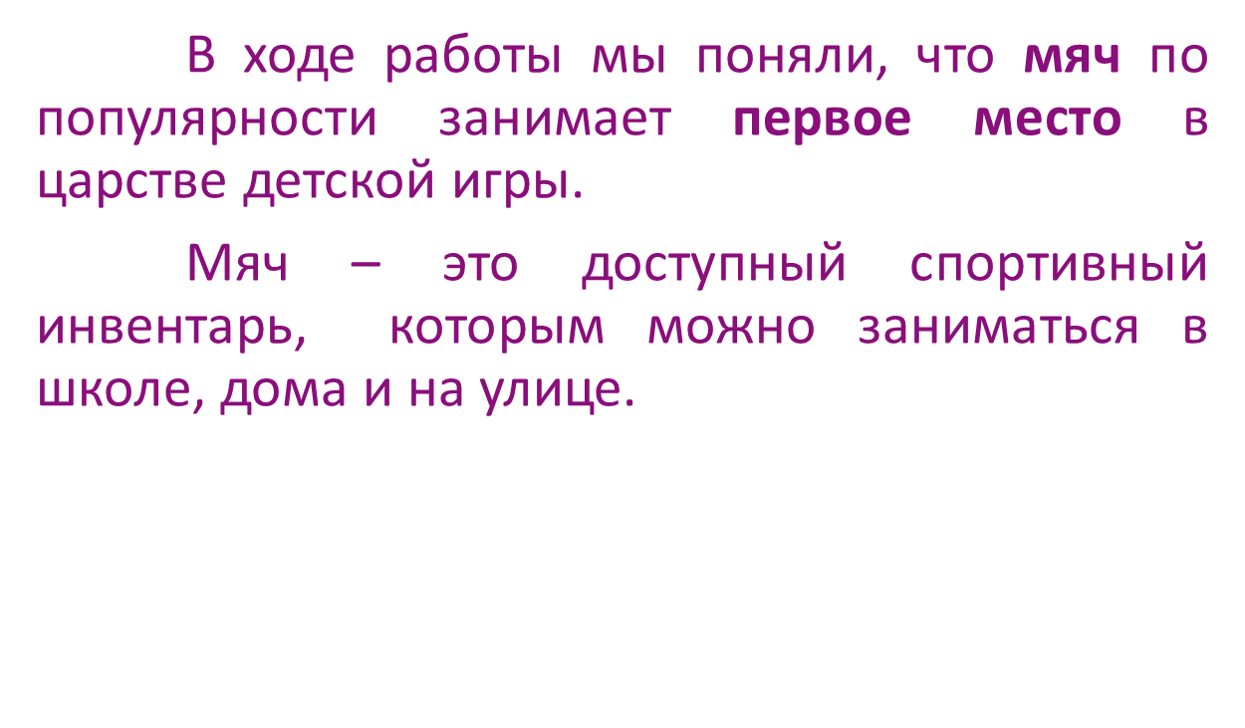
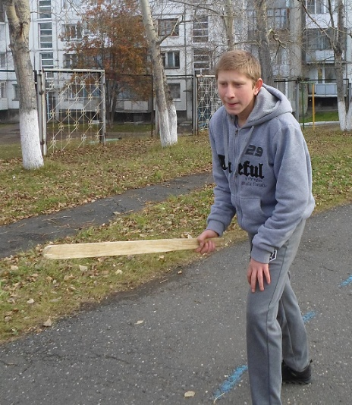

Slide 4
Занимайтесь спортом с мячом или без мяча!

